Slide 1
Муниципальное бюджетное дошкольное образовательное учреждение
«Детский сад №35»
Нравственно-патриотическое воспитание детей дошкольного возраста
Автор: Кривчикова Ольга Петровна,
воспитатель
г. Петропавловск-Камчатский 2019 год

Slide 2
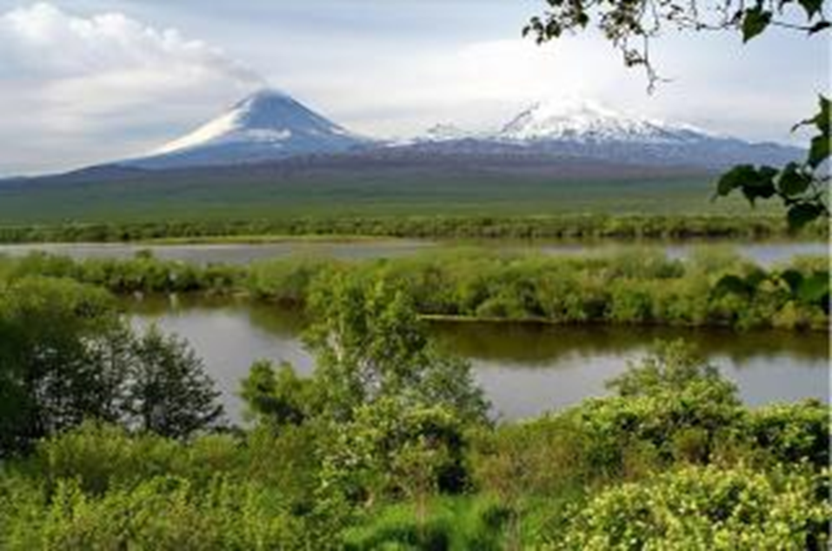
Детство – каждодневное открытие мира, поэтому надо сделать так, чтобы оно стало прежде всего, познанием человека и Отечества, их красоты и величия. В. А. Сухомлинский

Slide 3
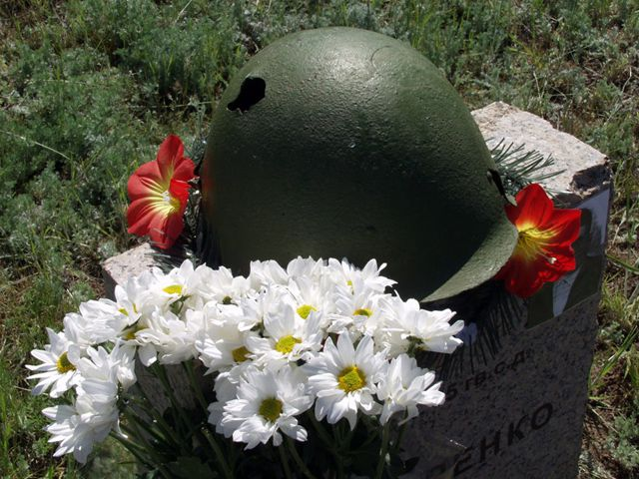
Цель:
Развитие основ нравственно-патриотического воспитания через приобщение к истории родного края, страны, ознакомление с прошлым и настоящим.

Slide 4
содействовать воспитанию у ребенка любви и привязанности к семье, родному дому, детскому саду, улице, городу, краю, стране;
развитие интереса к культуре русского народа через знакомство с обычаями, праздниками,
традициями, народным творчеством;
формирование бережного отношения к природе и всему живому;
развитие интереса, положительного отношения к изучению истории родного края;
организация разнообразных форм работы по взаимодействию семьи и ДОУ в вопросах формирования у детей нравственно-патриотических чувств.

Slide 5
Формы работы
Использование ИКТ технологий;
Проведение экскурсий;
Посещение социальных институтов в рамках преемственных связей;
Организация выставок, концертов, конкурсов, досугов.
Реализация непосредственно-образовательной деятельности согласно Федеральным государственным образовательным стандартам.

Slide 6
Инновационные методы работы
Пункт №1
Пункт №2
Пункт №3
Музейная педагогика
«Минутки общения»
Проектная деятельность
Пункт №6
Пункт №4
Пункт №5
Интегрированный метод
ИКТ
Нетрадиционные формы работы с родителями

Slide 7
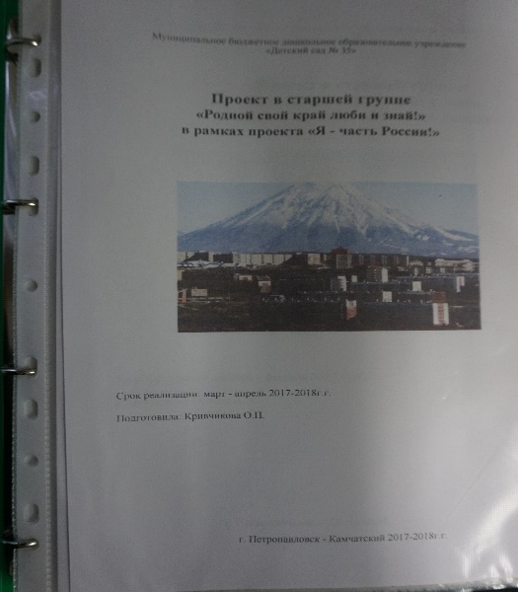
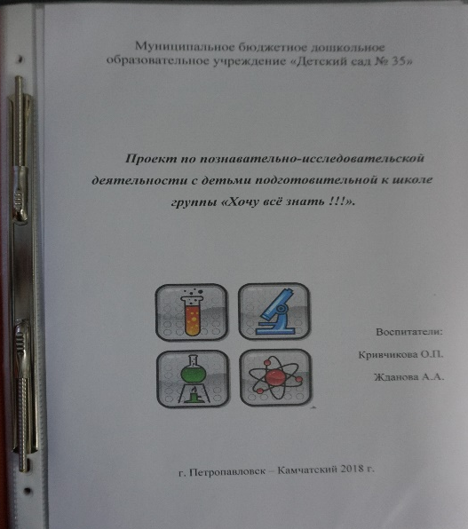
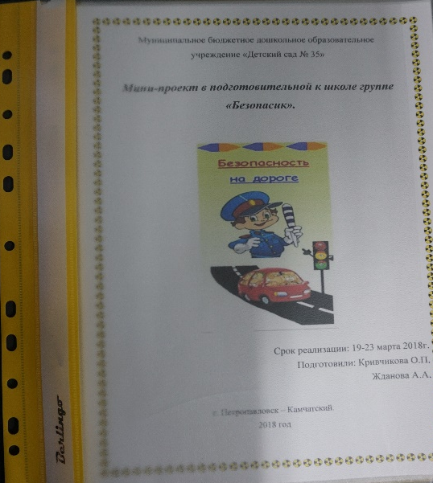
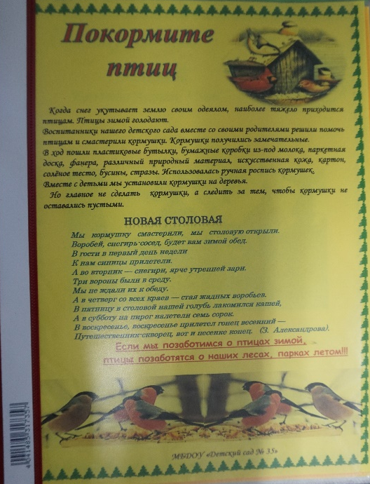
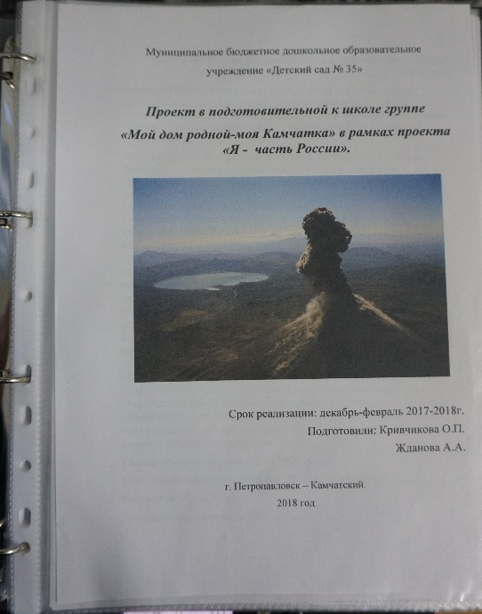
Проектная деятельность

Slide 8
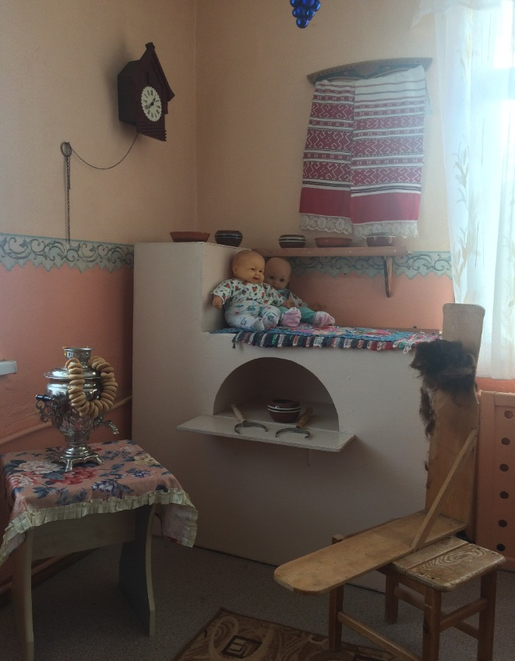
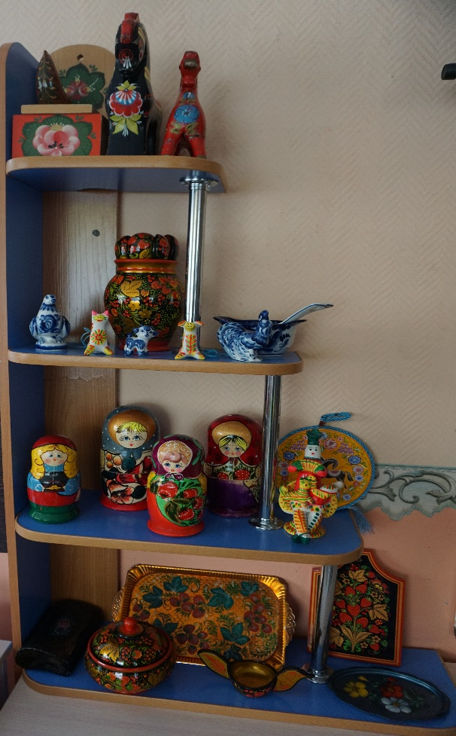
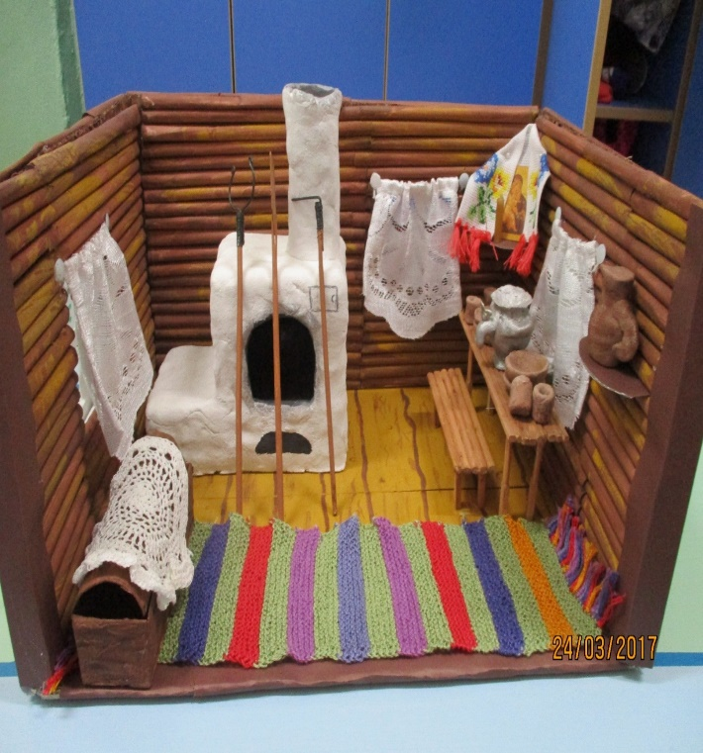
Музейная педагогика

Slide 9
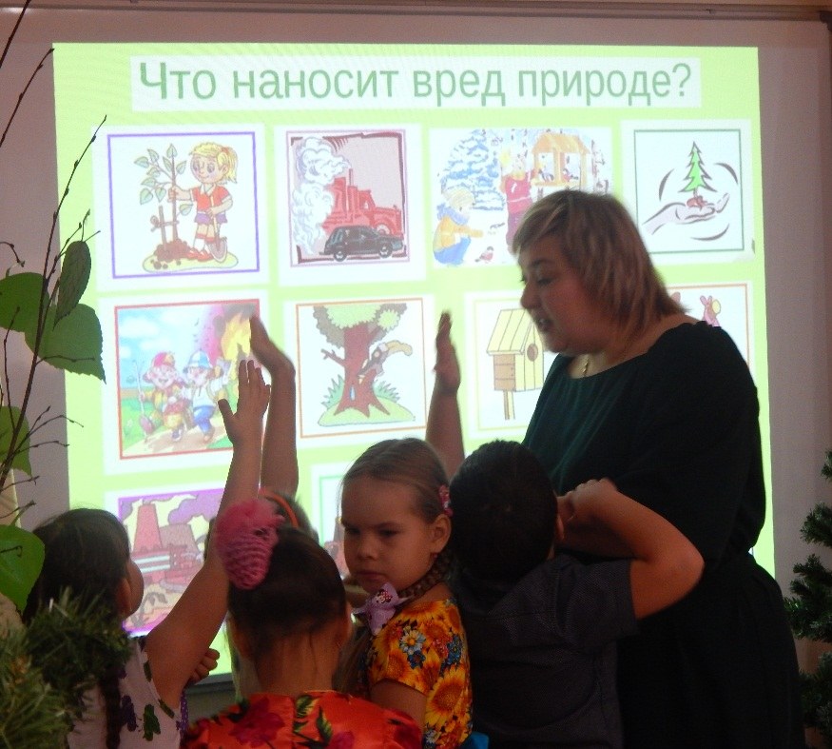
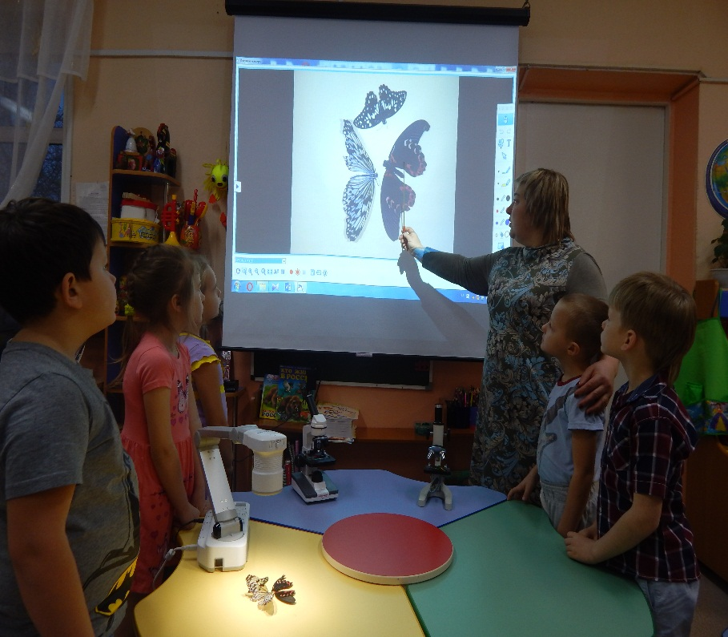
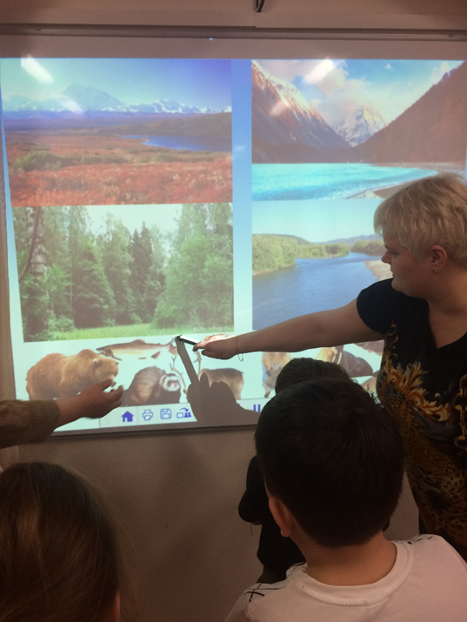
ИКТ

Slide 10
Технология опыта

Slide 11
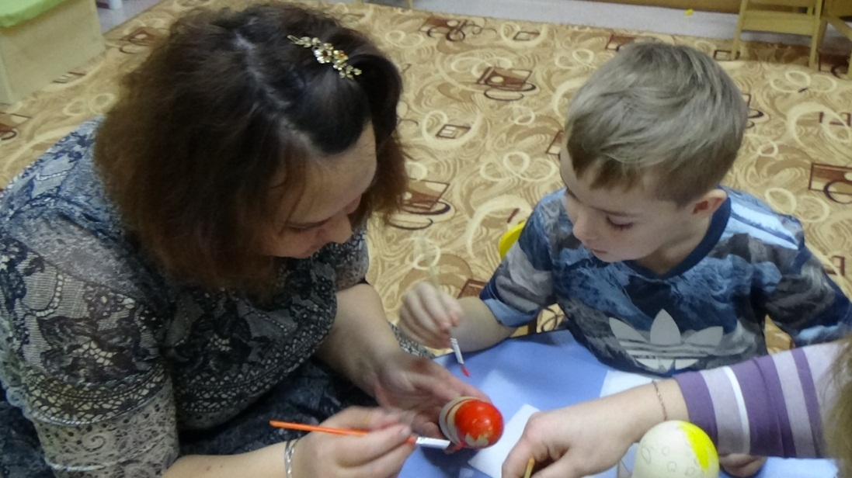
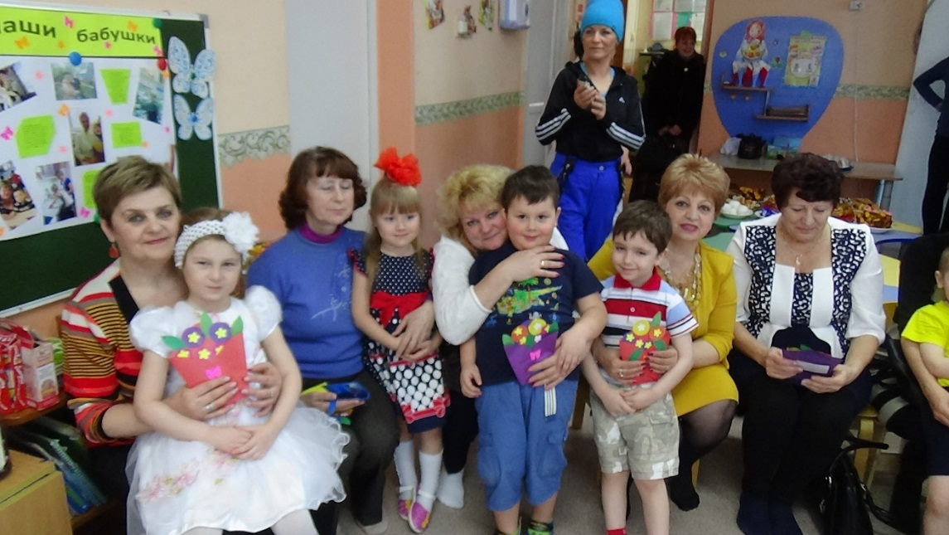
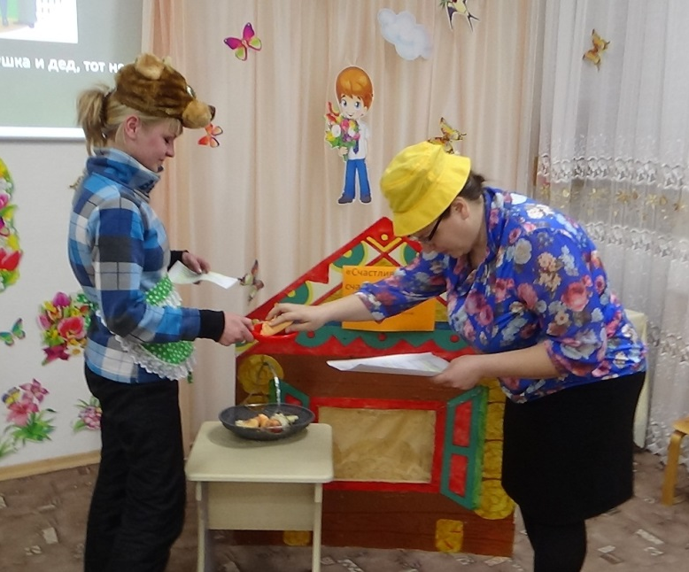
Блок «Я, мой дом, мои родные и близкие»

Slide 12
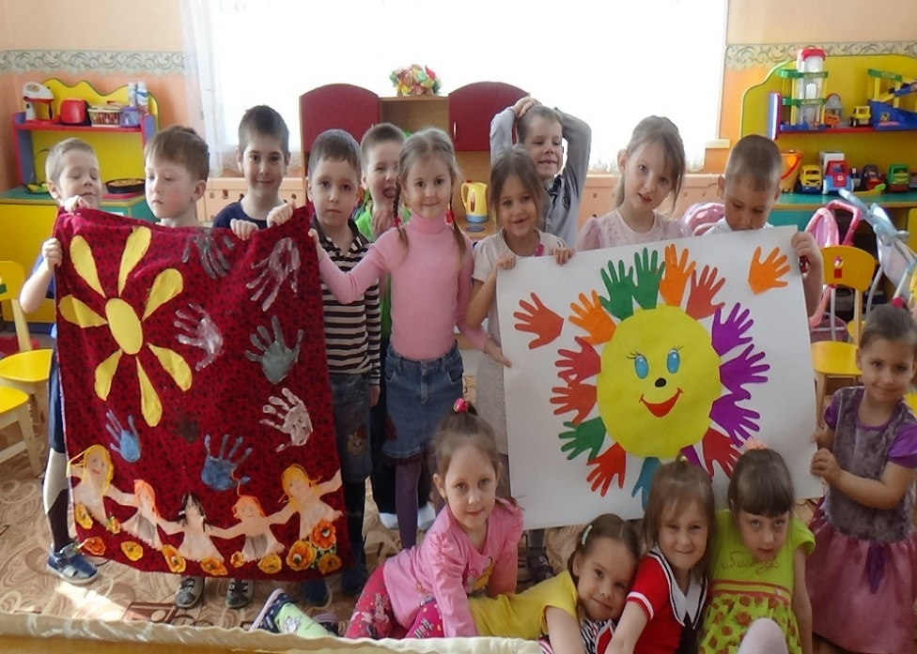
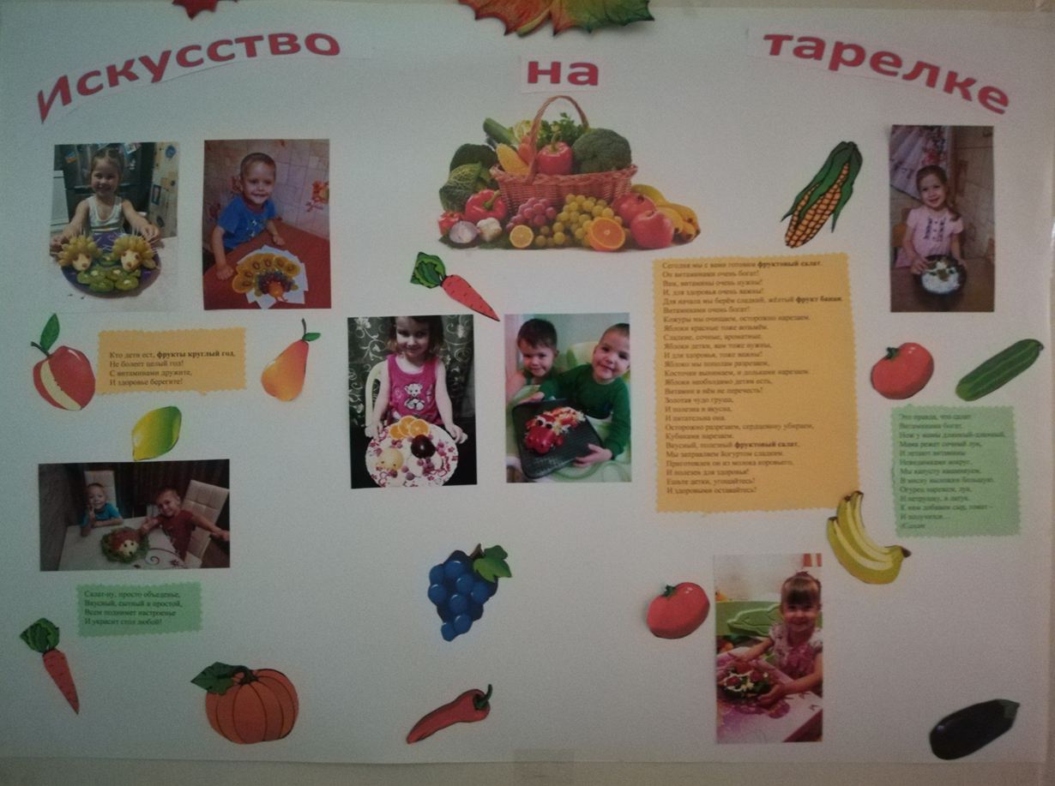
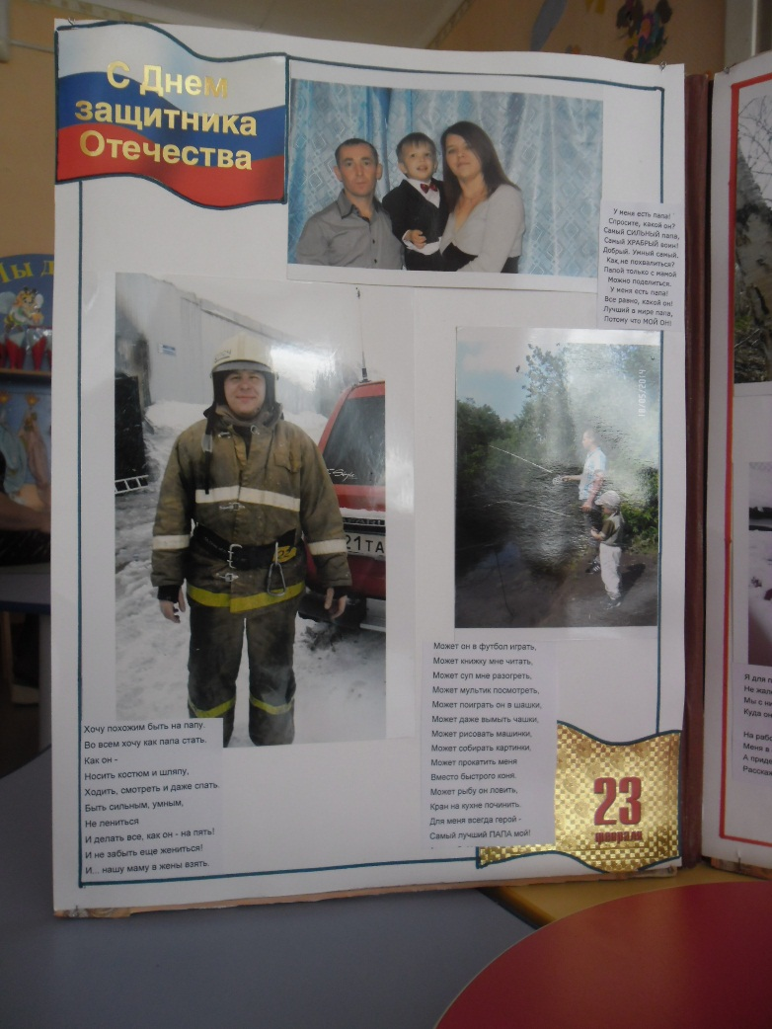
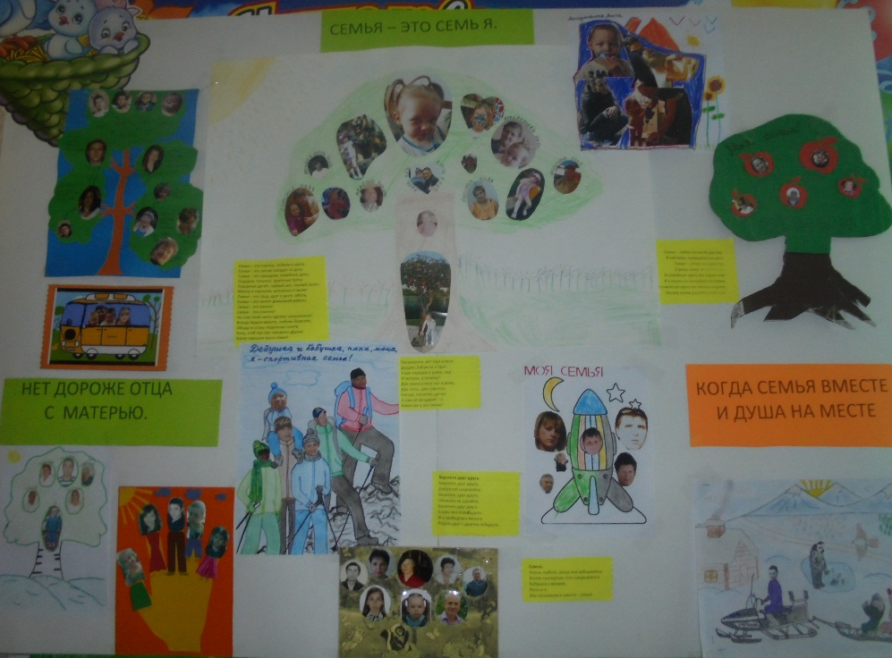

Slide 13
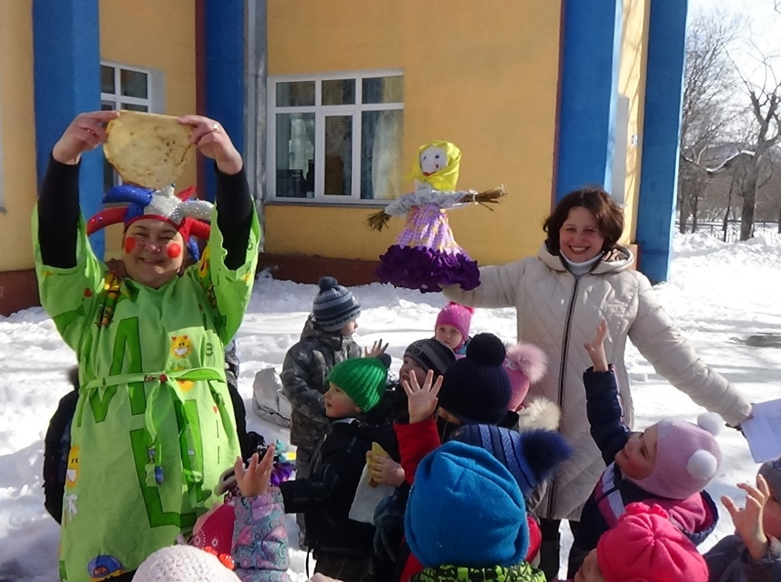
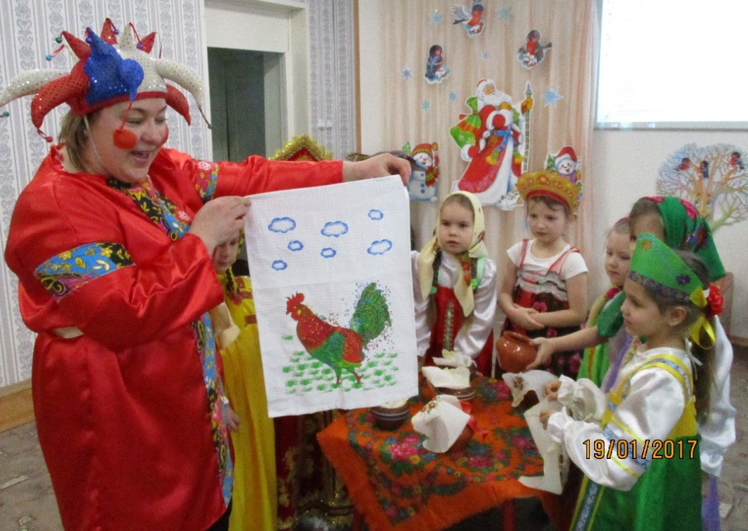
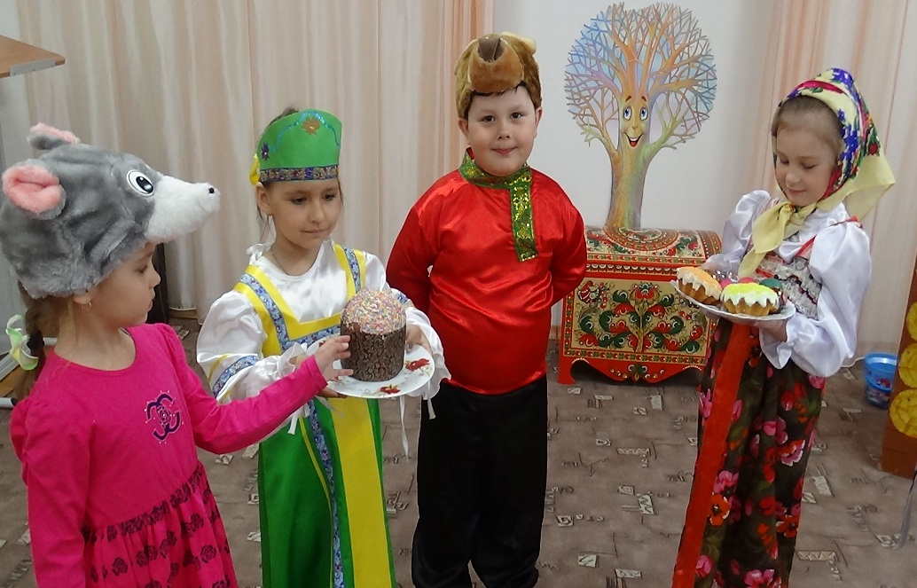
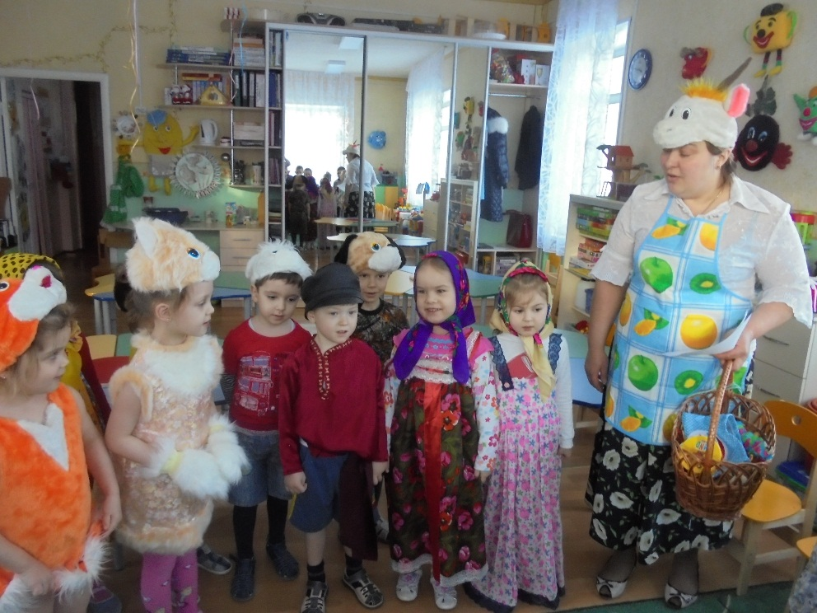
Блок «Культура и традиции»

Slide 14
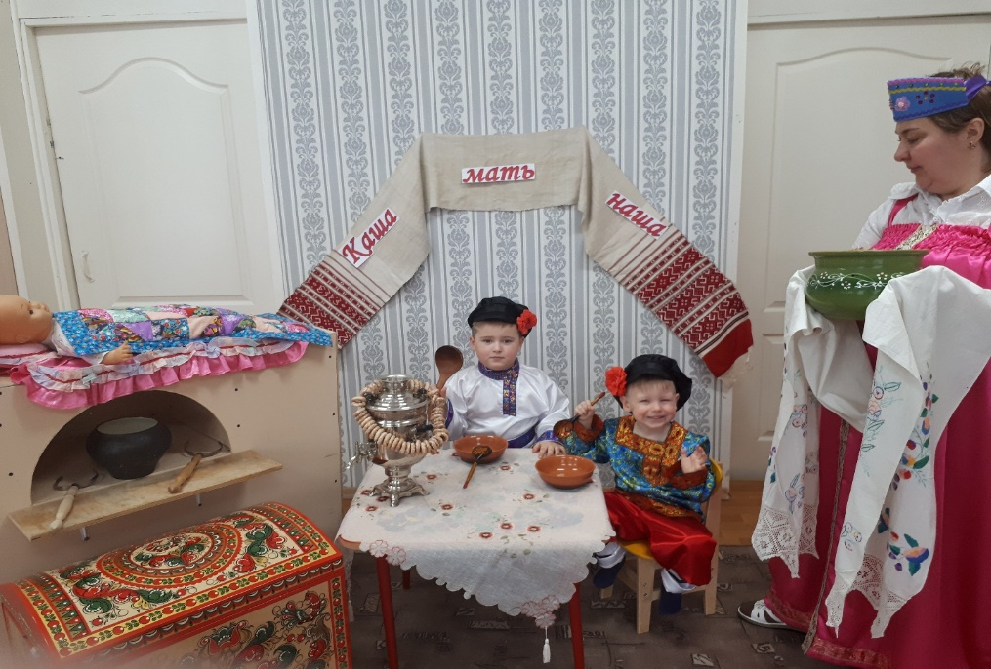
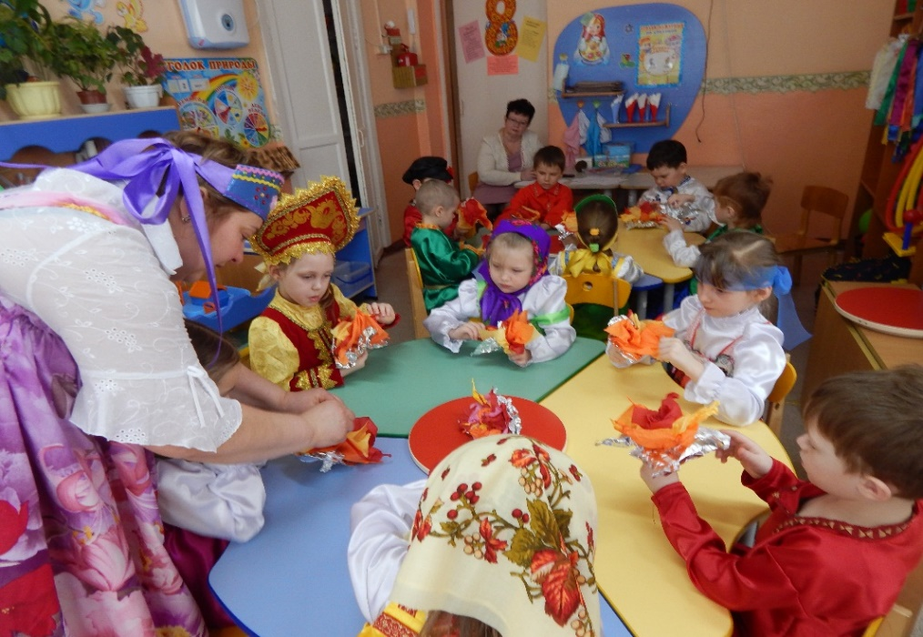
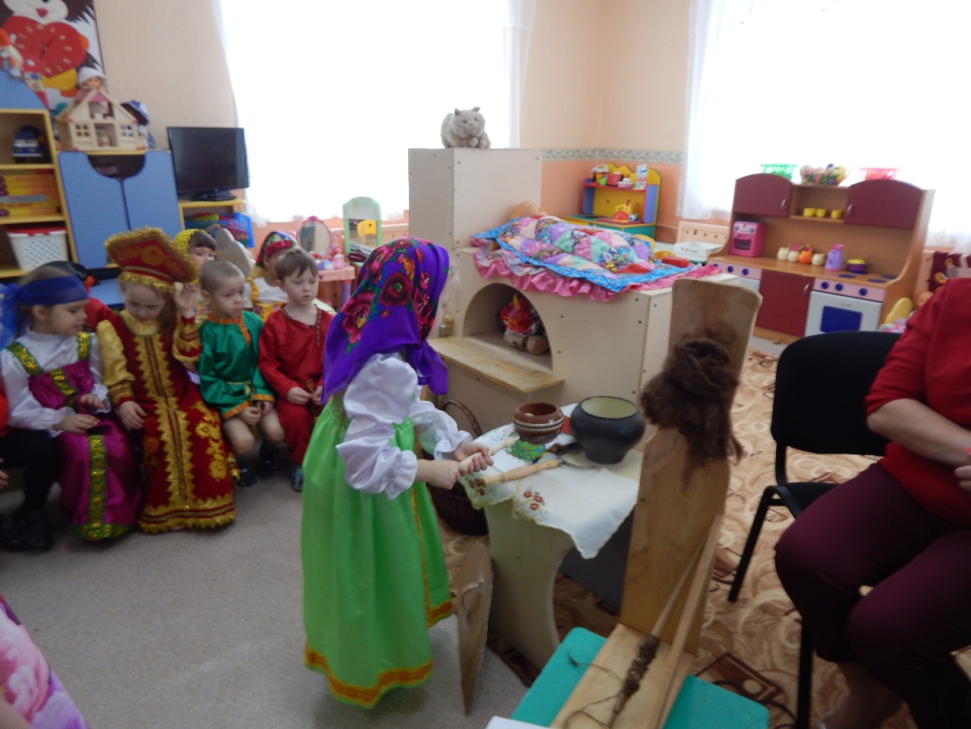
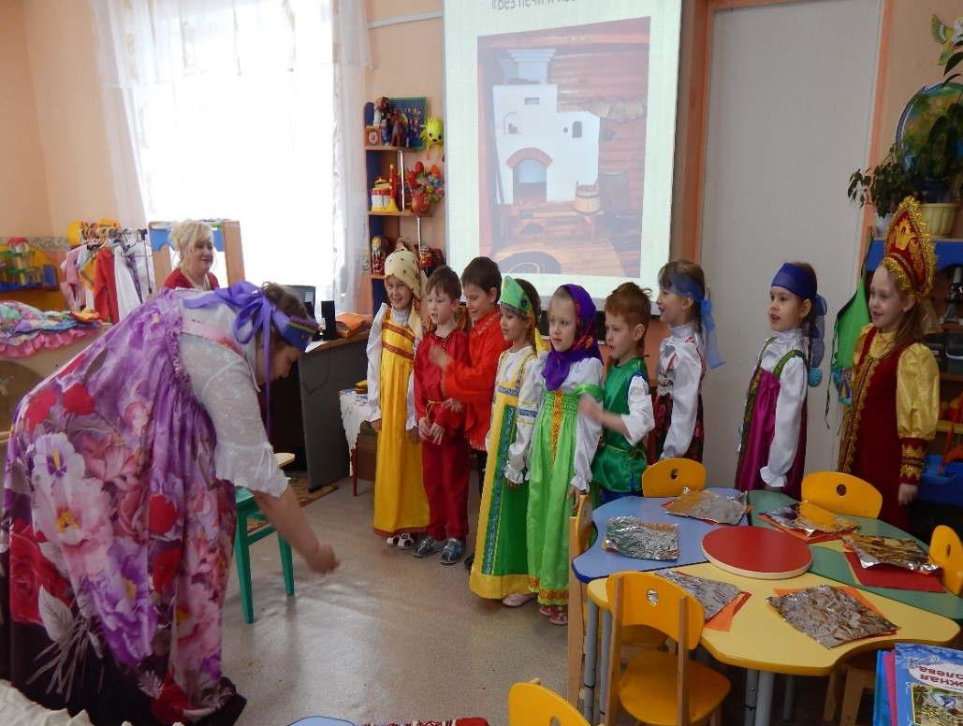

Slide 15
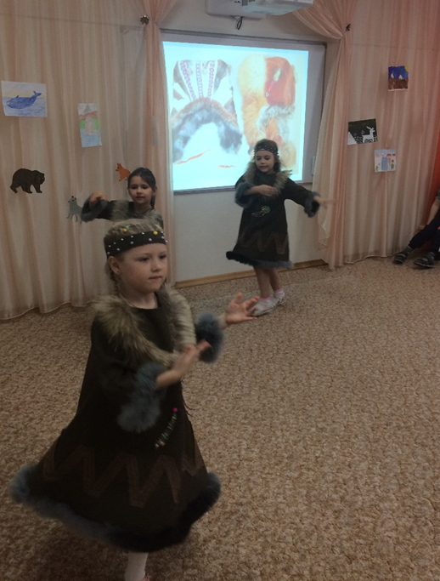
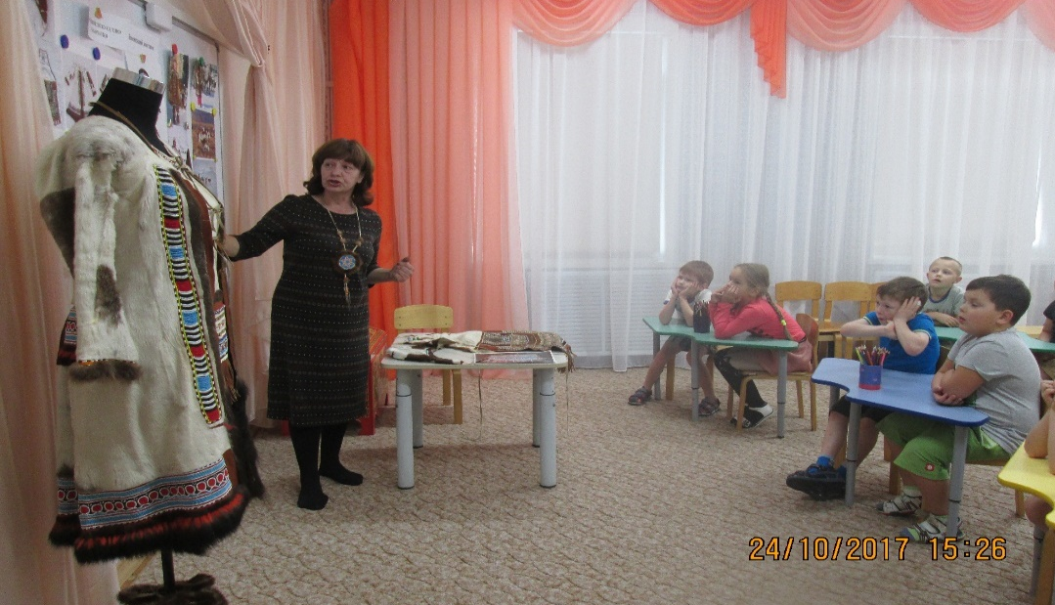
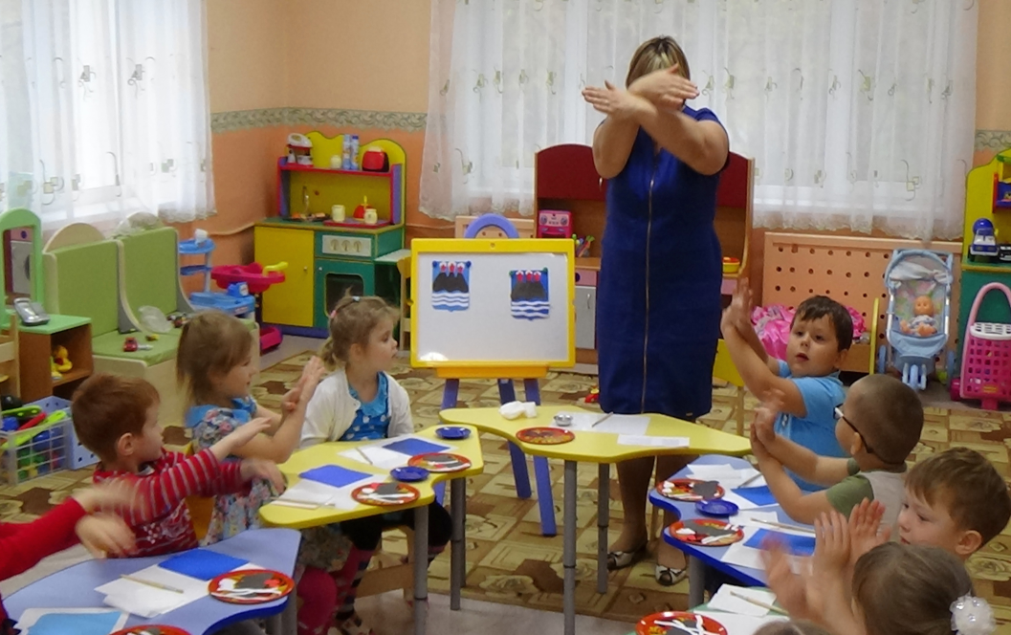
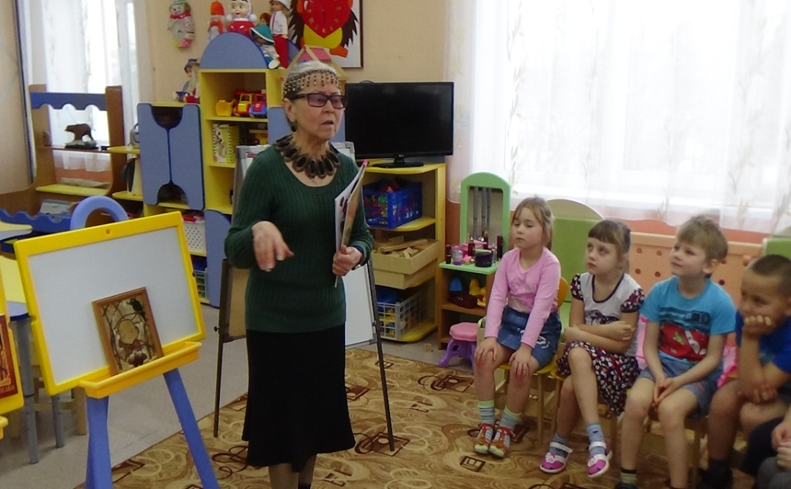
Блок «С малой Родины моей начинается Россия»

Slide 16
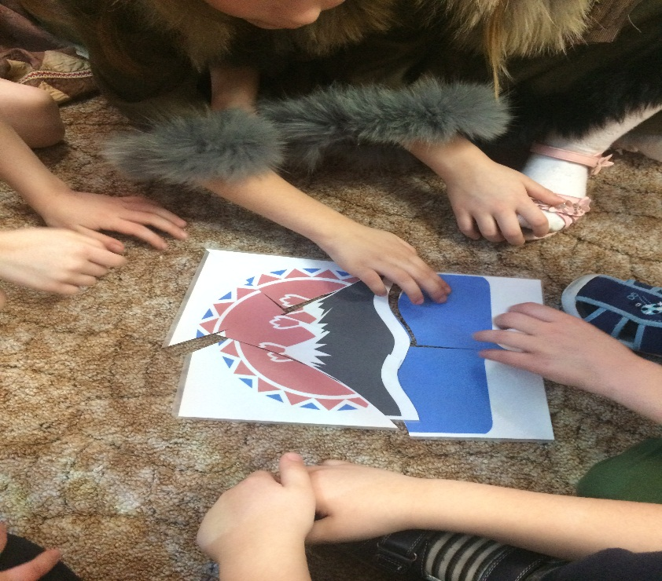
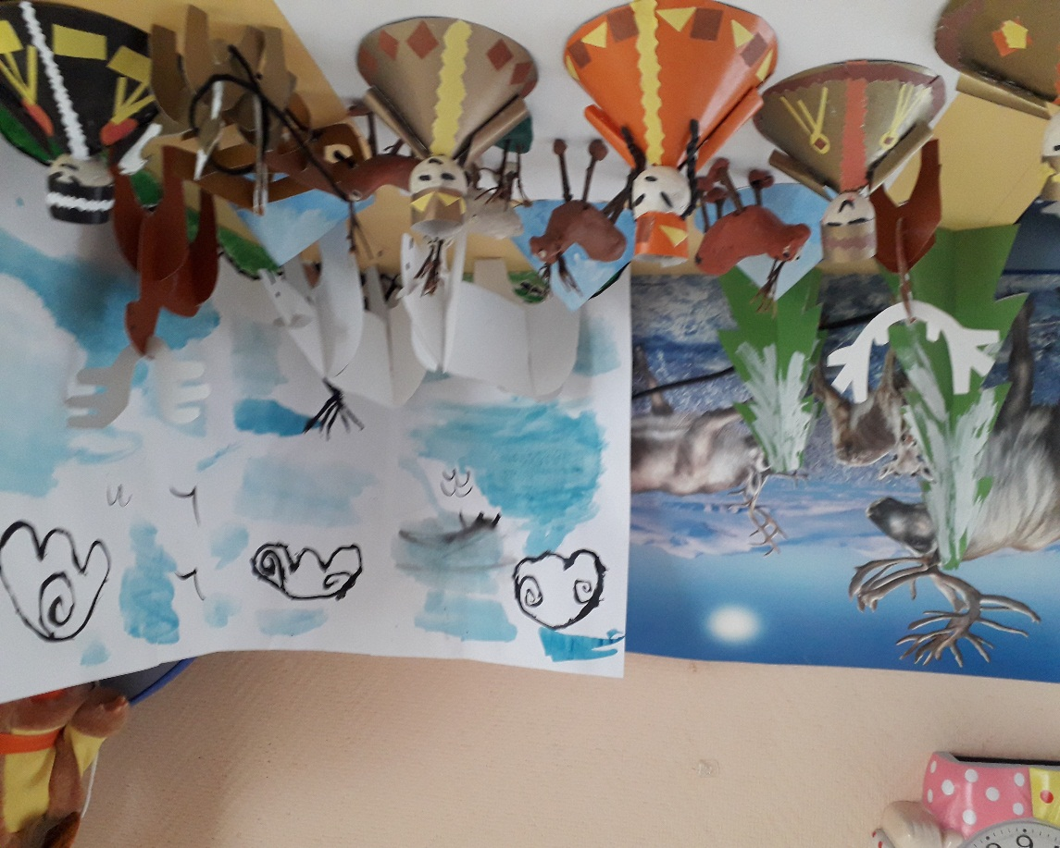
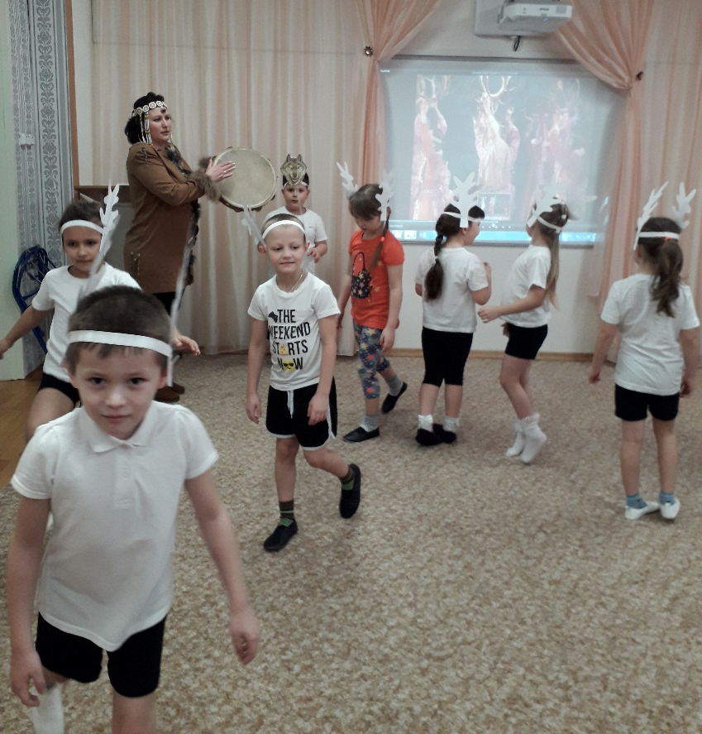
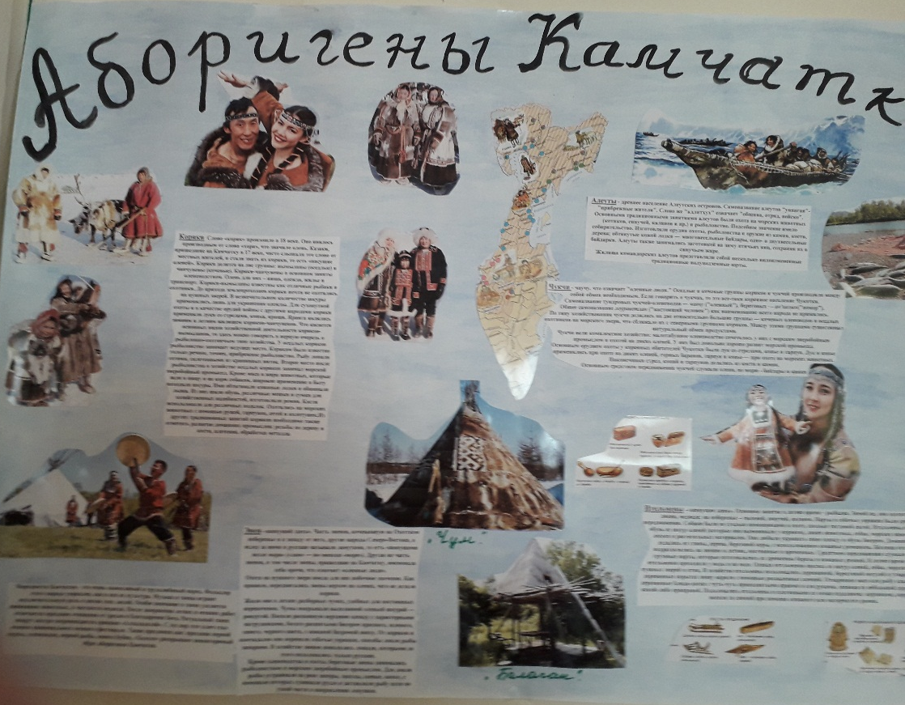

Slide 17
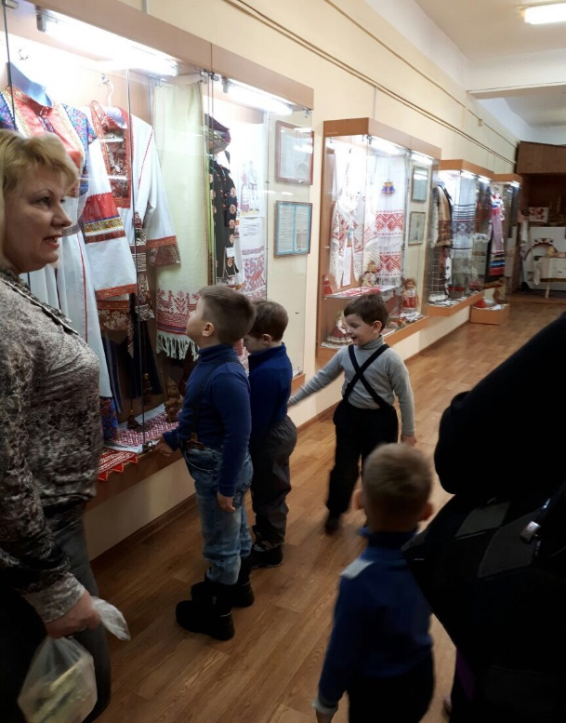
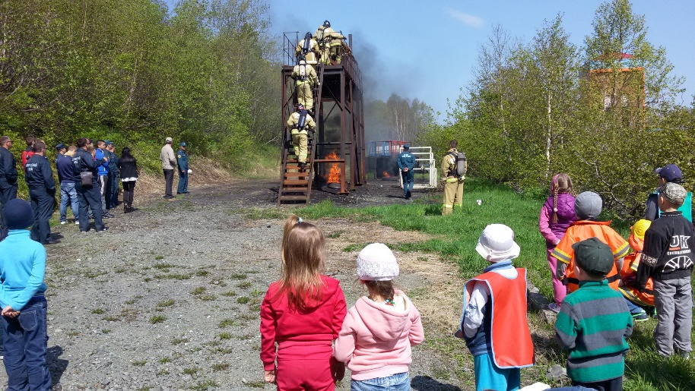
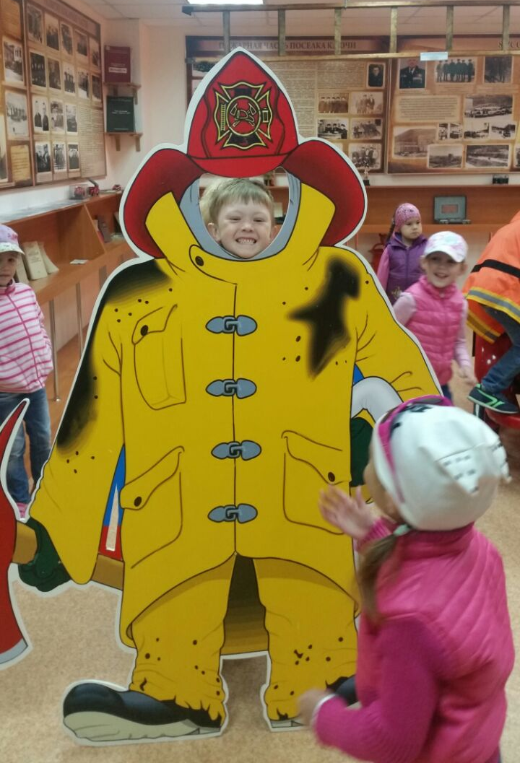
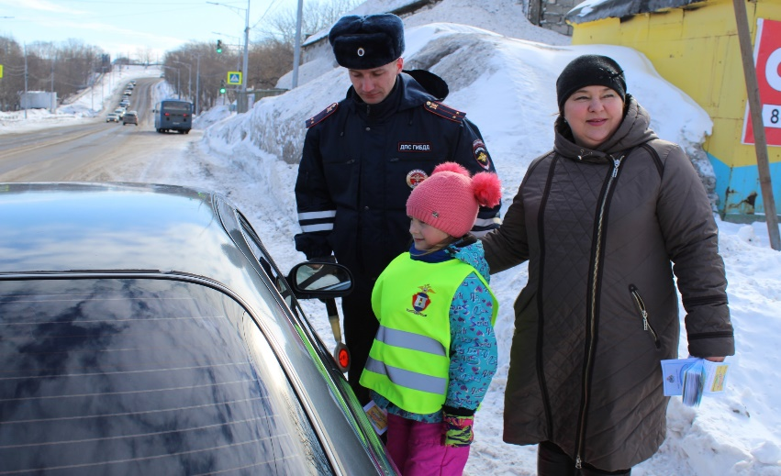
Связь с социальными институтами

Slide 18
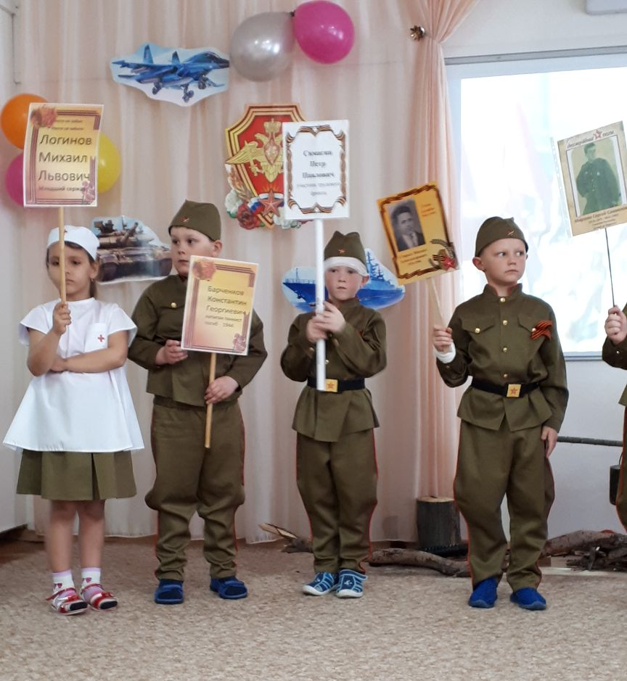
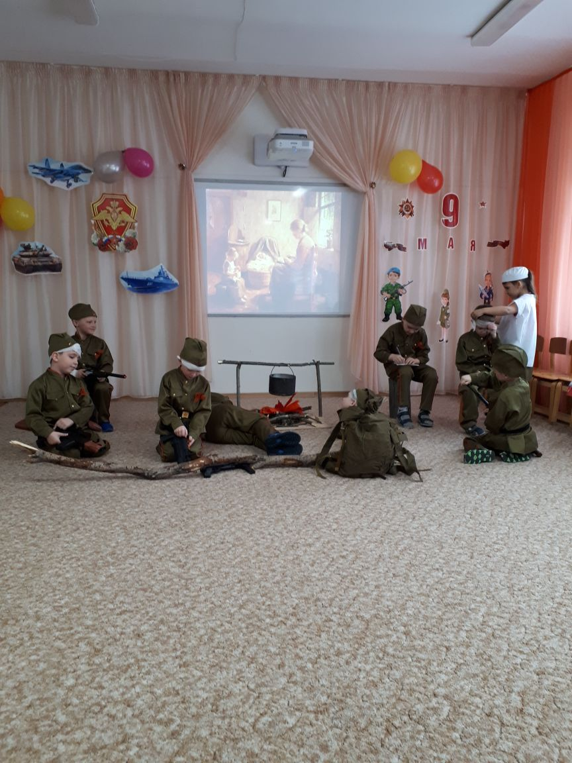
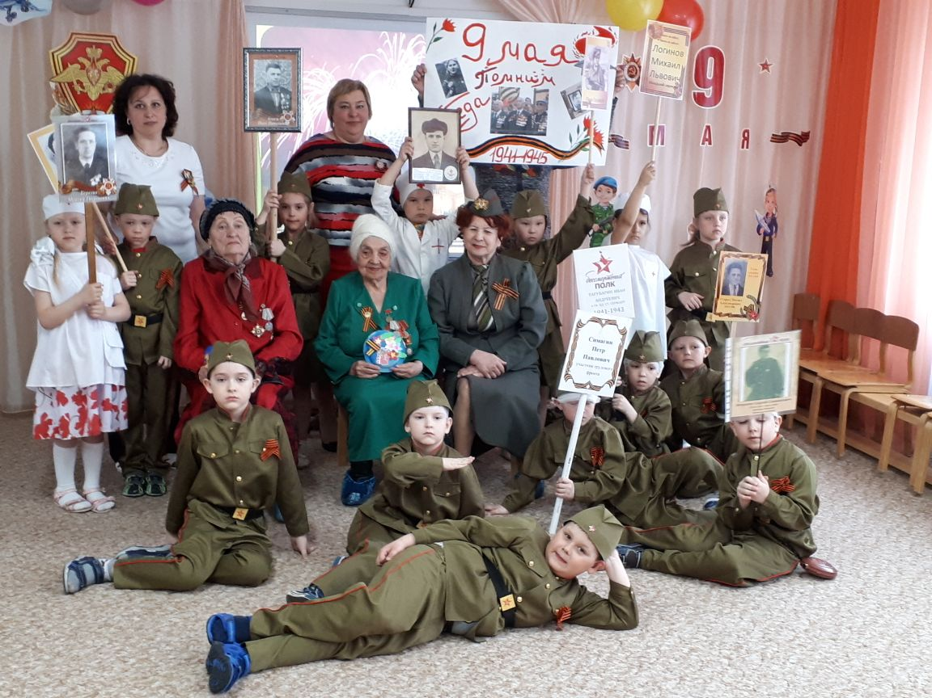
Блок «Я помню, я горжусь»

Slide 19
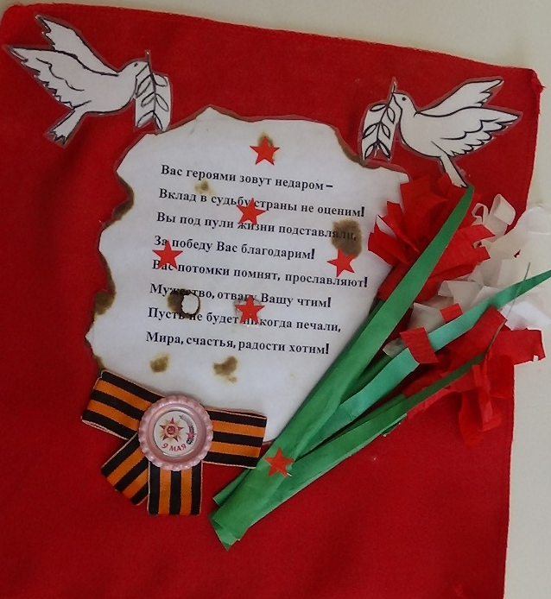
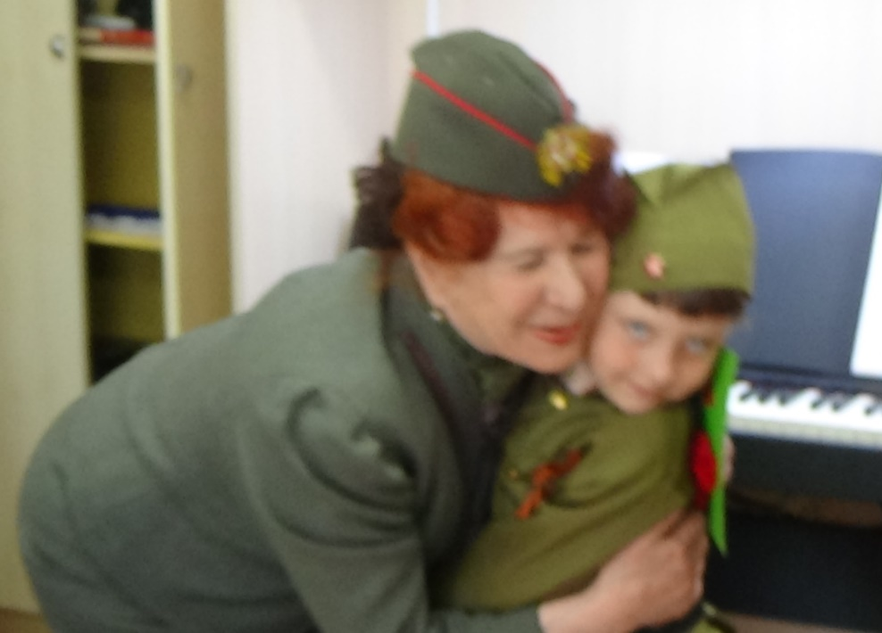
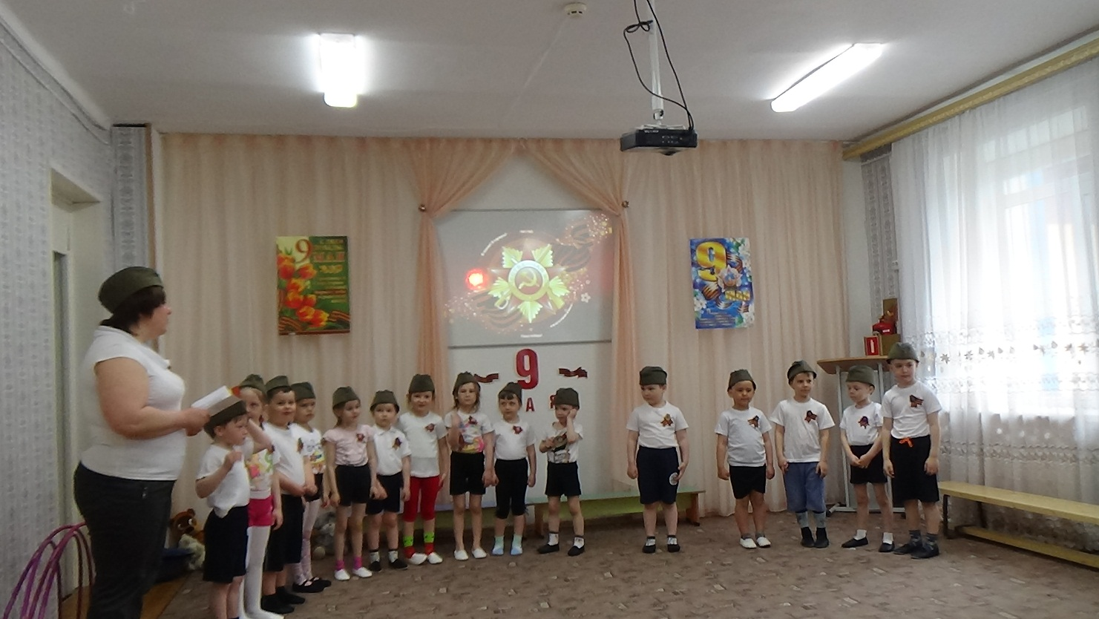
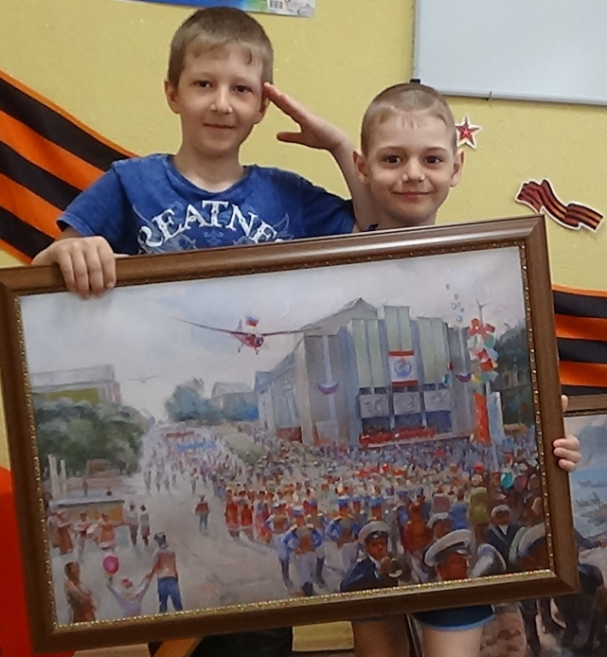

Slide 20
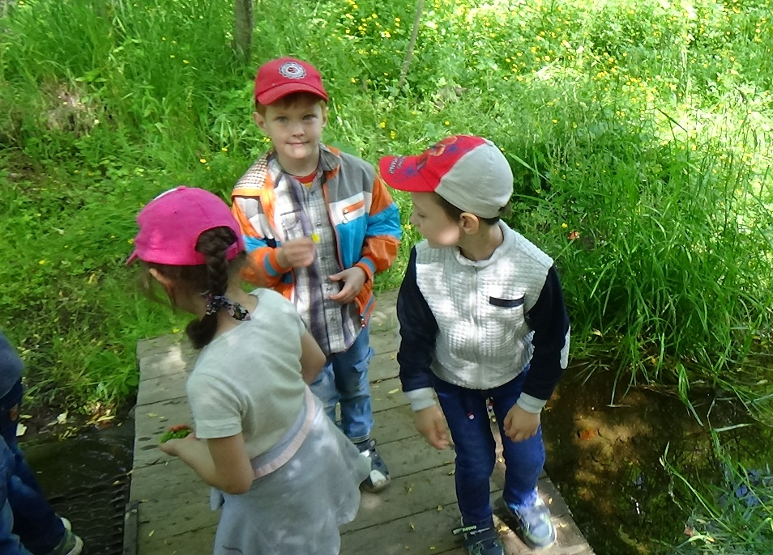
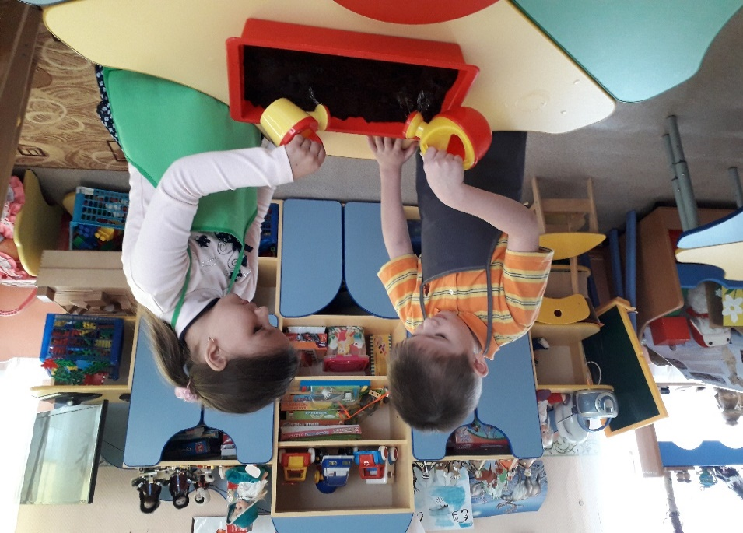
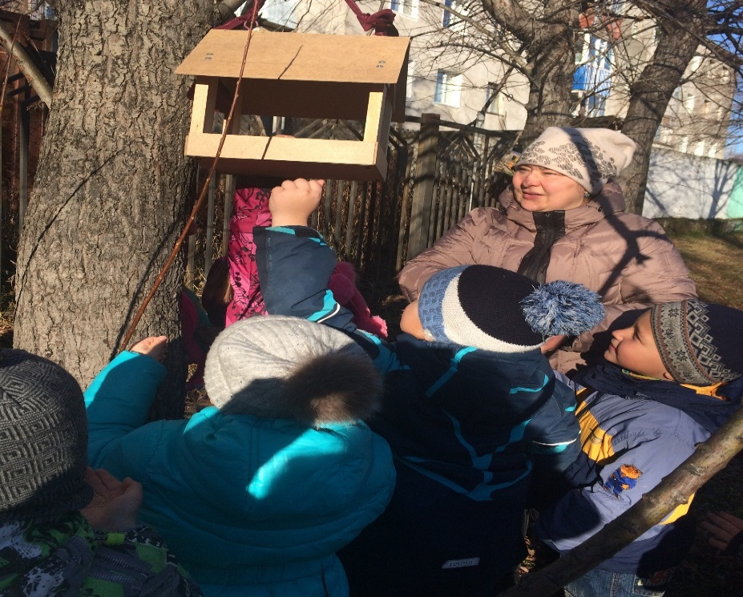
Блок «Тайны природы»

Slide 22
Блок «Дружная семья»

Slide 24
Представление педагогического опыта

Slide 26
При рождении ребенок - чистый листочек, рисуй на нём, что хочешь. Моя задача – воспитать достойного человека, гражданина Российской Федерации, любящего и гордящегося своей страной, городом, в котором он живет!

